Slide 1

Fundamentos de algoritmos
ALGORITMOS
Escuela de Ingenieria de Ciencias Y Sistemas
Facultad de Ingenieria
Universidad de San Carlos de Guatemala

Slide 2

Agenda
Recursos
Definición de algoritmo
Link de Quizziz
Uso de algoritmos
Características de los algoritmos (secuencial, finito, denifido)
Niveles de algoritmo
Pensamiento Algorítmico para la Resolución de Problemas Complejos

Slide 3
COMPETENCIA(S) QUE DESARROLLAREMOS
diseña algoritmos utilizando instrucciones, estructuras condicionales, tipos de datos y palabras reservadas, aplicando principios del pensamiento algorítmico para la resolución eficiente de problemas complejos, con base en los niveles y características fundamentales de los algoritmos.

Slide 4
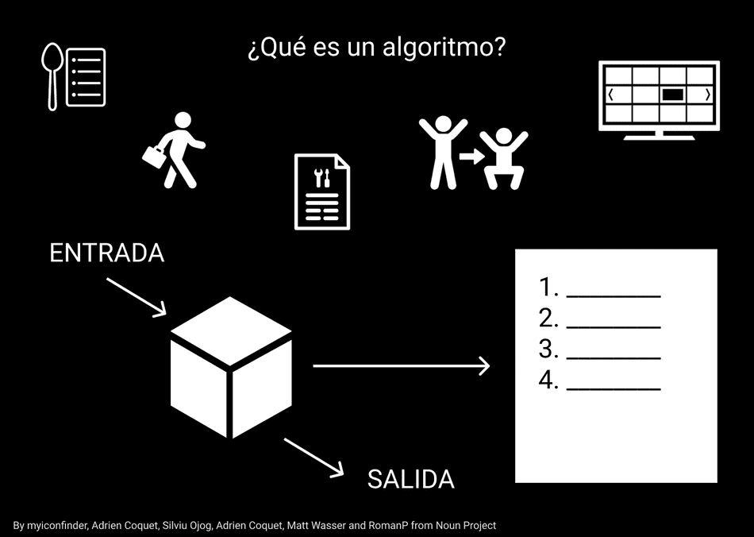
Definición de algoritmo
Un algoritmo es un conjunto ordenado y finito de instrucciones o pasos que, al ser ejecutados, permiten resolver un problema o realizar una tarea específica.
Características clave:
Ordenado: Las instrucciones deben seguir una secuencia lógica.
Finito: Debe tener un número limitado de pasos.
Determinístico: Para una misma entrada, siempre produce la misma salida.

Slide 5
¿Para qué se utilizan los algoritmos?
En el área de informática se utilizan para los siguiente:
Resolución de problemas: Permiten encontrar soluciones eficientes a problemas complejos.
Automatización de tareas: Facilitan la ejecución automática de procesos repetitivos.
Procesamiento de datos: Organizan y analizan grandes volúmenes de información.
Inteligencia Artificial: Son la base para el aprendizaje automático y la toma de decisiones autónoma.

Slide 6
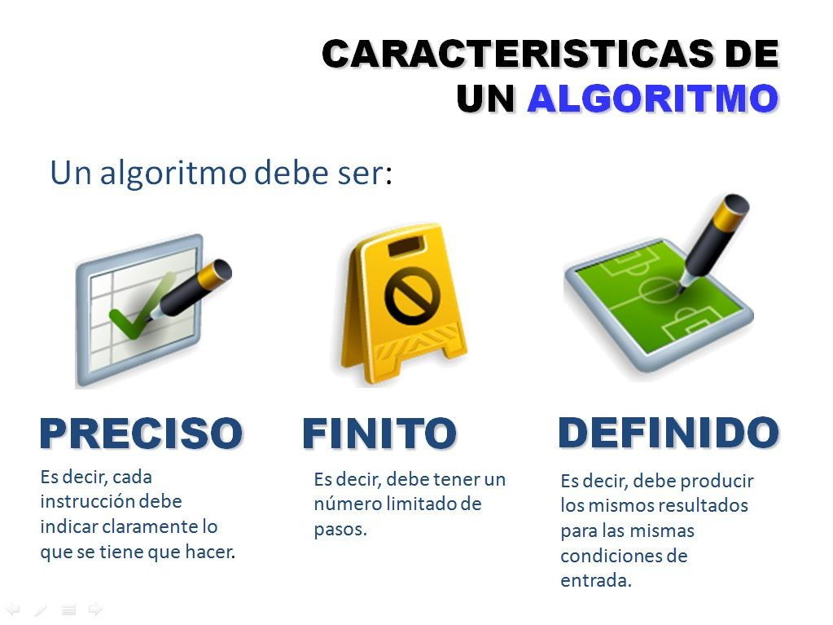
Características de los algoritmos
En el área de informática se utilizan para los siguiente:
Precisión: Cada paso debe estar claramente definido y ser inequívoco.
Definición: El algoritmo debe producir el mismo resultado al recibir la misma entrada, independientemente de cuántas veces se ejecute.
Finitud: El algoritmo debe concluir después de un número determinado de pasos.

Slide 7
Ejemplo de un algoritmo
A continuación se presenta un algoritmo de validación de usuario en lenguaje natural:
Solicitar al usuario el nombre de usuario y contraseña.
Verificar si el nombre de usuario existe en la base de datos.
Si existe, comparar la contraseña ingresada con la almacenada.
Si la contraseña coincide, permitir el acceso.
Si no coincide o el usuario no existe, mostrar un mensaje de error.
Procesamiento de datos: Organizan y analizan grandes volúmenes de información.
Inteligencia Artificial: Son la base para el aprendizaje automático y la toma de decisiones autónoma.

Slide 8
CONCEPTOS CLAVE APRENDIDOS
Un algoritmo es una secuencia ordenada y finita de pasos que permite resolver un problema de forma sistemática. Es la base de cualquier programa o sistema computacional.
Todo algoritmo debe ser:
Secuencial (tiene un orden claro),
Finito (termina en algún punto),
Definido (cada paso es preciso y no ambiguo).
Los algoritmos se utilizan para resolver problemas, automatizar tareas, procesar información, tomar decisiones lógicas y estructurar soluciones en casi todos los ámbitos de la informática.

Slide 9
Valores y actitudes
Perseverancia en la resolución de problemas
Aplicar algoritmos no siempre lleva a una solución inmediata. Es fundamental mantener la constancia, probar diferentes enfoques y ajustar los pasos del algoritmo hasta lograr un resultado correcto.
Claridad y precisión al comunicar ideas
Diseñar un algoritmo exige que cada paso esté claramente definido. Esta actitud fomenta la comunicación efectiva y estructurada, tanto en pseudocódigo como en el trabajo en equipo dentro de entornos de desarrollo.

Slide 10
REFERENCIAS
https://es.wikipedia.org/wiki/Algoritmo - https://csunplugged.org/es/topics/computational-thinking/

Slide 11

¡GRACIAS POR SU ATENCIÓN!
DUDAS
RECUERDA QUE TENEMOS NUESTRO FORO SEMANAL DONDE PUEDES CONSULTAR CUALQUIER DUDA QUE TE SURJA EN LA SEMANA

